Slide 1
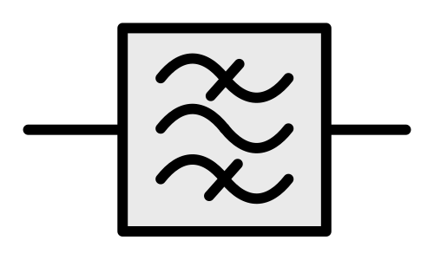
Topviewkamera
Ar
≈
NF
MB
≈
HF
Sideviewkamera
Staubstreuer
p
Präzisionswerkzeug
Vakuumpumpe

